Slide 1

PHÒNG GD&ĐT HẢI LĂNG
TRƯỜNG MẦM NON HẢI THƯỢNG
PHÒNG GD&ĐT HẢI LĂNG
TRƯỜNG MẦM NON HẢI THƯỢNG
Chào mừng hội thi GVDG cấp Trường
“BIỆN PHÁP PHÁT TRIỂN NGÔN NGỮ THÔNG QUA HOẠT ĐỘNG NHẬN BIẾT TẬP NÓI NHÓM TRẺ 24-36 THÁNG B
Giáo viên trình bày:Lê Thị Thu Thủy

Slide 2

Lý do chọn biện pháp
- Phát triển ngôn ngữ cho trẻ ở trường Mầm Non là vấn đề rất quan trọng và cần thiết của con người nói chung và sự phát triển tâm lý nhận thức của trẻ nói riêng, đặc biệt là trẻ lứa tuổi 24- 36 tháng khả năng ngôn ngữ phát triển rất nhanh.
- Để có vốn từ phát triển trước tiên ta phải bắt đầu phát triển ngôn ngữ cho trẻ ngay từ lứa tuổi mầm non vì ở lứa tuổi này phát triển vốn từ là giúp trẻ nắm được nhiều từ, hiểu được ý nghĩa của từ, biết sử dụng từ trong giao tiếp. Phát triển từ cho trẻ là quá trình hình thành giúp trẻ làm quen với các từ mới, củng cố vốn từ làm cho vốn từ phong phú tích cực hóa ngôn ngữ cho trẻ. Quá trình này liên quan chặt chẽ với giai đoạn nhận thức tiếp theo của trẻ để hình thành các biểu tượng về thế giới xung quanh. Đặc biệt thông qua hoạt động nhận biết tập nói trẻ được phát triển ngôn ngữ một cách hiệu quả nhất.
- Đặc biệt trẻ ở lứa tuổi 24- 36 tháng tuổi giai đoạn này người ta gọi là giai đoạn tiền ngôn ngữ vì đặc điểm sinh lý ở lứa tuổi này có vùng ngôn ngữ bắt đầu hình thành và phát triển mạnh, do đó mà trẻ được tác động mạnh mẽ về ngôn ngữ từ phía môi trường xung quanh trẻ, thì vùng ngôn ngữ của trẻ có điều kiện phát triển nhanh.
Qua những buổi học trên lớp thực tế những giờ nhận biết tập nói, trẻ nói còn ấp úng, nhút nhát. Chính vì vậy tôi đã chọn đề tài “Một số biện pháp giúp trẻ 24-36 tháng tuổi phát triển ngôn ngữ thông qua hoạt động nhận biết tập nói.”.

Slide 3
ĐÁNH GIÁ THỰC TRẠNG
* Thuận lợi:
. - Ban giám hiệu đã trang bị đầy đủ tài liệu học. Học liệu, thường xuyên tổ chức bồi dưỡng chuyên môn cho giáo viên.
- Giáo viên nhiệt tình làm đồ dùng đồ chơi sáng tạo phục vụ cho việc giảng dạy và phát triển ngôn ngữ cho trẻ.
- Hai cô phối hợp và thực hiện tốt trong việc chăm sóc giáo dục trẻ.

Slide 4
ĐÁNH GIÁ THỰC TRẠNG
* Khó khăn:
- Lớp tôi có 23 trẻ, trong đó trẻ có 2 độ tuổi khác nhau nên rất khó khăn trong việc chăm sóc và tập nói cho trẻ.
- Trẻ đi học khóc nhiều, chưa quen cô và các bạn, chưa thích nghi với điều kiện sinh hoạt và hoạt động của lớp.
- Khả năng nhận thức dùng từ không chính xác dẫn đến trẻ nhút nhát, không mạnh dạn giao tiếp với cô.

Slide 5
* Khảo sát :
* Khảo sát ngôn ngữ của trẻ đầu năm học:
Phân loại khả năng ngôn ngữ của trẻ | Đạt |  | Chưa đạt
 | SL | Tỷ lệ % | SL | Tỷ lệ %
Khả năng phát âm có vốn từ tốt. | 10 | 43,5% | 13 | 56,5%
Khả năng nói đủ câu, rõ ràng, mạch lạc | 9 | 39,1% | 14 | 60,9%
Sữ dụng ngôn ngữ để giao tiêp. | 8 | 34,8% | 15 | 65,2%
-

Slide 6

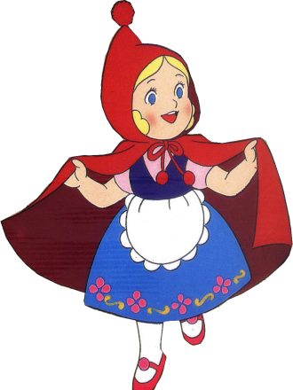

TRÌNH BÀY BIỆN PHÁP

Slide 7
2. Trình bày giải pháp:
Qua khảo sát trên cho thấy về giáo dục phát triển ngôn ngữ cho trẻ còn rất hạn chế. Từ thực trạng trên bản thân tôi tìm ra các biện pháp nhằm làm phong phú kiến thức cho trẻ, nâng cao ý thức phát triển ngôn ngữ cho trẻ.
2.1.Tìm hiểu đặc điểm tâm sinh lý của trẻ.
- Để tổ chức giờ học môn nhận biết tập nói cho trẻ nói riêng và các môn học khác nói chung cho trẻ, trước hết tôi luôn tham gia cùng giáo viên trong lớp khảo sát khả năng nhận biết của trẻ, tìm hiểu đặc điểm tâm sinh lý của trẻ.
- Khi bước vào năm học đầu tiên của độ tuổi nhà trẻ, thông thường trẻ trong độ tuổi này bắt đầu biết nói những câu đơn giản và có thể đối thoại ngắn với người lớn. Tuy nhiên thời gian này, vốn từ của trẻ thì chưa đủ để diễn đạt hết những hiểu biết của trẻ, trẻ nhút nhát, thụ động.
- Vì vậy phải chú ý đến từng đặc điểm tâm sinh lý cá nhân của từng trẻ, để có những biện pháp phù hợp với trẻ. Từ đó phát huy hết khả năng của từng trẻ, có các phương pháp dạy cho trẻ hứng thú hơn trong mọi hoạt động.

Slide 8
2.2.Tạo môi trường lấy trẻ làm trung tâm.
- Khi mới bắt đầu đi học trẻ tạm thời rời gia đình đến với vòng tay cô giáo với các bạn cùng lứa tuổi với đầy bỡ ngỡ. Trẻ chủ yếu khóc, nhớ nhà và rất cần tình thương của từ cô giáo, các cô cũng rất vất vả trong giai đoạn đầu trẻ đến lớp.
- Nhất là tạo lòng tin cho phụ huynh cũng như khích lệ trẻ thích đến lớp. Do đó mà giáo viên phải có nhiệm vụ hướng dẫn cũng như dạy bảo trẻ thêm nhiều điều và trao đổi với phụ huynh để có biện pháp chủ đạo nhằm bồi dưỡng thêm kiến thức cho trẻ thông qua quá trình dạy học và làm quen các bộ môn trong lứa tuổi nhà trẻ nhất là lĩnh vực phát triển ngôn ngữ nhận biết và tập nói. Với trẻ mầm non nói chung và lứa tuổi nhà trẻ nói riêng thì phát âm đúng từ ngữ là việc khó khăn vì bản thân trẻ còn nói ngọng, chưa chuẩn. Cô là người củng cố, uốn nắn trẻ nói từng câu, từng từ, trẻ nói đúng, nói chuẩn, nói đủ câu để trẻ phát triển được ngôn ngữ cũng như tư duy một cách tốt nhất. Chính vì vậy mà phải tạo môi trường cho trẻ hoạt động để trẻ có nhiều cơ hội được quan sát,thỏa mãn trí tò mò, khám phá thế giới thông qua các giờ trẻ được hoạt động, và hoạt động với đồ vật là chủ đạo trong suốt quá trình học ở mầm non.

Slide 9
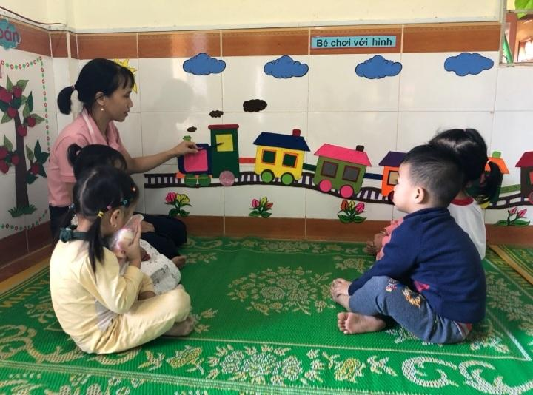

Slide 10
2.3. Thay đổi nhiều hình thức dạy trẻ trên tiết học nhận biết tập nói phát huy tính tích cực của trẻ.
*Sử dụng mô hình
Ví dụ: Bài nhận biết “ Ô tô”
Khi vào bài tôi đặt câu đố:
“ Xe gì bốn bánh
Chạy ở trên đường
Còi kêu bim bim
Chở hàng chở khách” ( Ô tô)
Trẻ trả lời đó là ô tô tôi đưa chiếc ô tô cho trẻ xem và hỏi:
+ Xe gì đây? (Ô tô ạ)
+ Ô tô có màu gì? (Màu đỏ ạ)
+ Ô tô đi ở đâu? (Ô tô đi ở trên đường ạ)
+ Ô tô dùng để làm gì? ( Dùng để đi ạ)
+ Còi ô tô kêu như thế nào? (bíp bíp..)
+ Đây là cái gì? (Cô hỏi từng bộ phận của ô tô và yêu cầu trẻ trả lời)
Nhằm kích thích trẻ phát triển tư duy và ngôn ngữ cho trẻ, qua đó lồng liên hệ thực tế giáo dục trẻ về an toàn giao thông khi đi trên đường.
  -

Slide 11
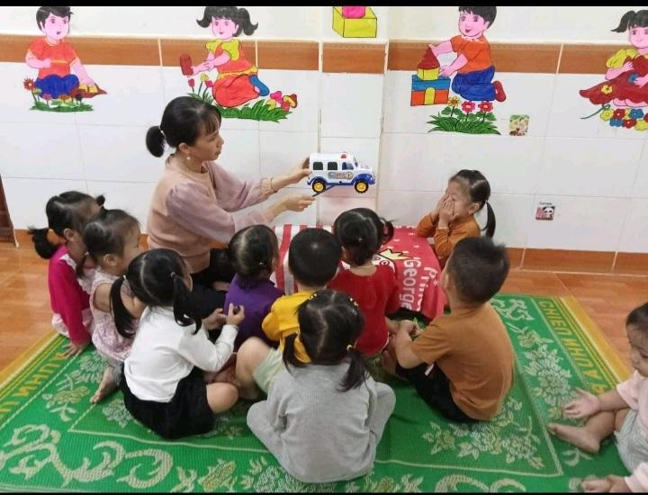

Slide 12
Sử dụng hình ảnh: Giúp trẻ cảm nhận và nắm được nội dung thông qua câu đố, hình ảnh bằng các hình thức:
Ví dụ: Với con mèo : Cô cho trẻ xem hình ảnh con mèo hoặc bắt chước tiếng mèo kêu tạo sự hứng thú đối với trẻ. Thông qua mỗi hình thức làm quen với một số con vật gần gũi trẻ thì trẻ được củng cố, nói nhiều lần sao cho chính xác từ và tên các con vật cần làm quen và tìm hiểu thêm về một số đặc điểm đơn giản của con vật đang tìm hiểu (tiếng kêu, món ăn yêu thích…). Lúc đầu trẻ nói tên con vật to, rõ ràng cùng cả lớp 2- 3 lần . Sau đó cô mời tổ, nhóm, cá nhân nói thật to rõ ràng, mạch lạc: 5- 6 trẻ .
Sử dụng vật thật: Ví dụ : Dạy trẻ nhận biết “ Quả chuối , quả quýt ”.
Tôi chuẩn bị quả thật quả chín và quả xanh, quả có màu sắc rõ ràng, quả chuối, quả quýt bóc vỏ cắt miếng nhỏ, bỏ trong đĩa.Tôi cho trẻ sờ, ngửi, nếm để trẻ có thể cảm nhận được màu sắc, mùi vị thông qua hoạt động này trẻ sẽ nhớ lâu hơn và có thể nhận biết được màu sắc, mùi vị của từng loại quả một cách nhanh chóng, chính xác.
Ngoài sự chuẩn bị đồ dùng đầy đủ, đẹp trong tiết dạy tôi cũng áp dụng linh hoạt, sáng tạo thay đổi hình thức dạy, lồng ghép các hoạt động để thu hút trẻ tập trung sự chú ý của trẻ.

Slide 13
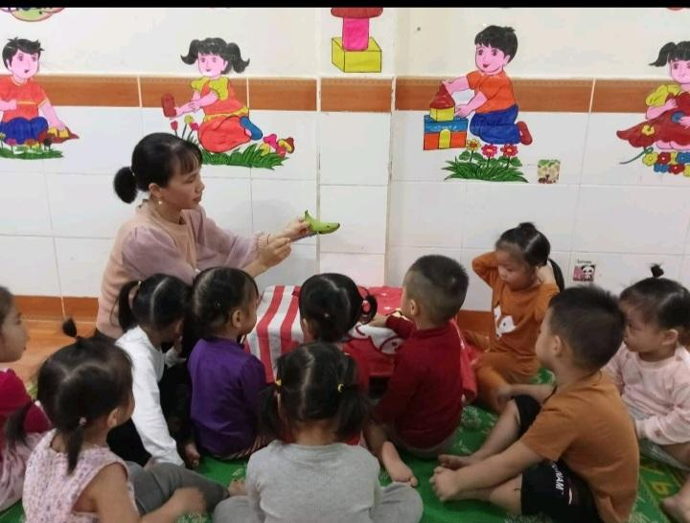

Slide 14
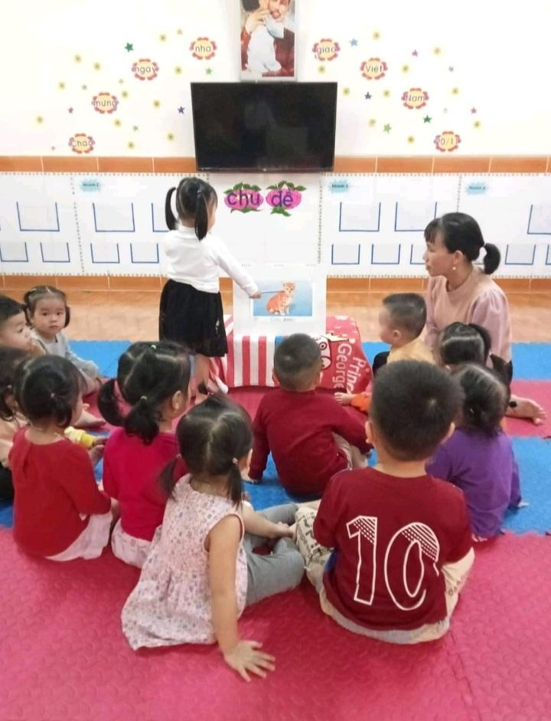

Slide 15
2.4. Tích cực tuyên truyền, phối hợp với phụ huynh trong việc phát triển ngôn ngữ cho trẻ.
Để vốn từ của trẻ phát triển tốt không thể thiếu được đó là sự đóng góp của gia đình. Việc giáo dục trẻ ở gia đình là rất cần thiết tôi luôn kết hợp chặt chẽ với phụ huynh trao đổi thống nhất về cách chăm sóc nuôi dưỡng trẻ và kế hoạch lịch sinh hoạt dạy học cho từng tháng, từng tuần để phụ huynh nắm bắt được.
Vì đây là trẻ nhà trẻ, trẻ bắt đầu tập nói tôi trao đổi với phụ huynh về ý nghĩa phát triển vốn từ cho trẻ và yêu cầu phụ huynh cùng phối hợp với cô giáo trong việc phát triển ngôn ngữ cho trẻ. Hàng ngày phụ huynh phải dành nhiều thời gian thường xuyên trò chuyện cùng trẻ, cho trẻ được tiếp xúc nhiều hơn với các sự vật hiện tượng xung quanh, lắng nghe và trả lời các câu hỏi của trẻ.
Đối với những cháu mới đi học vốn từ của trẻ còn hạn hẹp, hơn nữa trẻ rất hay nói ngọng, nói lắp thì vai trò của phụ huynh trong việc phối hợp với cô giáo là rất cần thiết bởi trẻ được giao tiếp, được sửa âm , sửa ngọng. Ngoài ra tôi còn kết hợp với phụ huynh sưu tầm những quyển thơ, truyện có chữ, hình ảnh to, rõ nét , nội dung phù hợp với lứa tuổi nhà trẻ để cho trẻ làm quen .

Slide 16
PHẦN III: Hiệu quả thực hiện của việc áp dụng biện pháp trong thực tế.
Sau khi áp dụng đề tài’’ Một số biện pháp giúp trẻ 24-36 tháng tuổi phát triển ngôn ngữ thông qua hoạt động nhận biết tập nói.” trong cả năm học tôi thấy có những chuyển biến rõ rệt.
Kết quả đạt được như sau:
Phân loại khả năng ngôn ngữ của trẻ | Đạt |  | Chưa đạt
 | SL | Tỷ lệ % | SL | Tỷ lệ%
Khả năng phát âm có vốn từ tốt. | 20 | 87% | 3 | 13%
Khả năng nói đủ câu, rõ ràng, mạch lạc | 20 | 87% | 3 | 13%
Sữ dụng ngôn ngữ để giao tiêp. | 19 | 82,6% | 4 | 17,4%

Slide 17
PHẦN IV: KẾT LUẬN
Ý nghĩa của biện pháp
* Về bản thân:
-Nắm vững phương pháp dạy hoạt động nhận biết tập nói, có phương pháp dạy sáng tạo, linh hoạt.
* Về phía trẻ
-Vốn từ của trẻ đã phong phú hơn rất nhiều so với đầu năm học. Trẻ đã phát âm được cả câu trọn vẹn.
- Khả năng nghe, hiểu, trả lời câu hỏi của cô đã tốt hơn rất nhiều. Đa số trẻ mạnh dạn, tự tin hơn trong giao tiếp với cô và các bạn trong lớp
* Về phía phụ huynh
- Đã nhận thức rõ tầm quan trọng của việc phát triển ngôn ngữ cho trẻ..
-Tôi nhận thấy rằng việc rèn luyện và phát triển ngôn ngữ cho trẻ là cả quá trình liên tục và có hệ thống đòi hỏi giáo viên phải kiên trì, khắc phục khó khăn để tìm ra phương tiện, điều kiện cần thiết cho sự phát triển toàn diện của trẻ, hơn nữa cô giáo là người gương mẫu để trẻ noi theo.
- Muốn có được kết quả trong việc phát triển ngôn ngữ cho trẻ qua quá trình thực hiện tôi rút ra một số kinh nghiệm sau:
- Giáo viên cần hiểu rõ tầm quan trọng của ngôn ngữ với việc hình thành và phát triển nhân cách cho trẻ, không ngừng học tập để nâng cao trình độ chuyên môn, rèn luyện ngôn ngữ của mình để phát âm chuẩn.
- Làm giàu vốn từ của trẻ qua việc hướng dẫn trẻ quan sát, vui chơi, kể chuyện và đọc truyện cho trẻ nghe.
- Tích cực làm đồ dùng đồ chơi sáng tạo hấp dẫn với trẻ và phù hợp với nội dung của bài dạy.
- Luôn tạo không khí vui tươi , thoải mái để trẻ mạnh dạn, tự tin tham gia vào các hoạt động tập thể .
Tổ chức nhiều trò chơi sử dụng ngôn ngữ.
- Cô giáo tạo điều kiện cho trẻ nghe nhiều và nói chuyện nhiều với trẻ.

Slide 18
2. Kiến nghị và đề xuất:
-Tăng cường tổ chức chuyên đề hoạt động nhận biết tập nói để nâng cao chất lượng phát triển ngôn ngữ cho trẻ 24-36 tháng tuổi.
Trên đây là báo cáo kết quả ‘’ Một số biện pháp giúp trẻ 24-36 tháng tuổi phát triển ngôn ngữ thông qua hoạt động nhận biết tập nói’’. Rất mong nhận được sự đóng góp ý kiến của cấp trên cho biện pháp của tôi được hoàn thiện hơn.
Tôi xin chân thành cảm ơn!

Slide 19




KÍNH CHÚC CÁC CÔ GIÁO SỨC KHỎE
CHÚC HỘI THI THÀNH CÔNG TỐT ĐẸP
TRÂN TRỌNG CẢM ƠN

